Slide 1
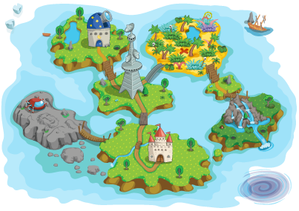
Портфолио
Портфолио
Портфолио
4ый лишний
Портфолио
Графопись

Slide 2
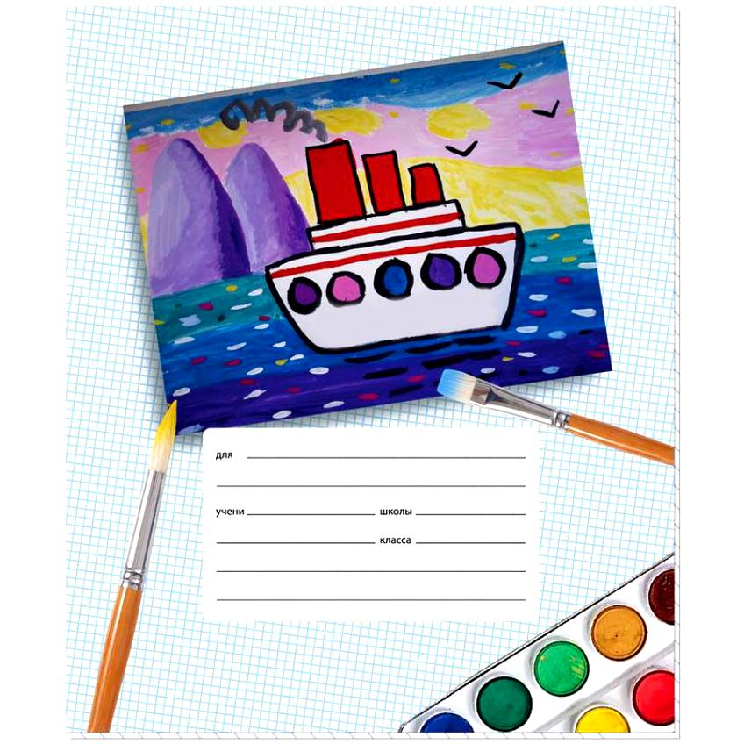
Что нужно взять с собой?
Если ты его отточишь, Нарисуешь все, что хочешь! Солнце, море, горы, пляж. Что же это?..
То я в клетку, то в линейку. Написать по мне сумей-ка!

Slide 3
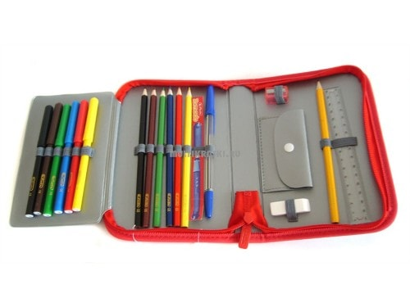
Карандаши и ручки
Я в него убрал.
Ребята! Догадались?
Это мой…
Вот прилежный ученик,
В ранце у него ...

Slide 4
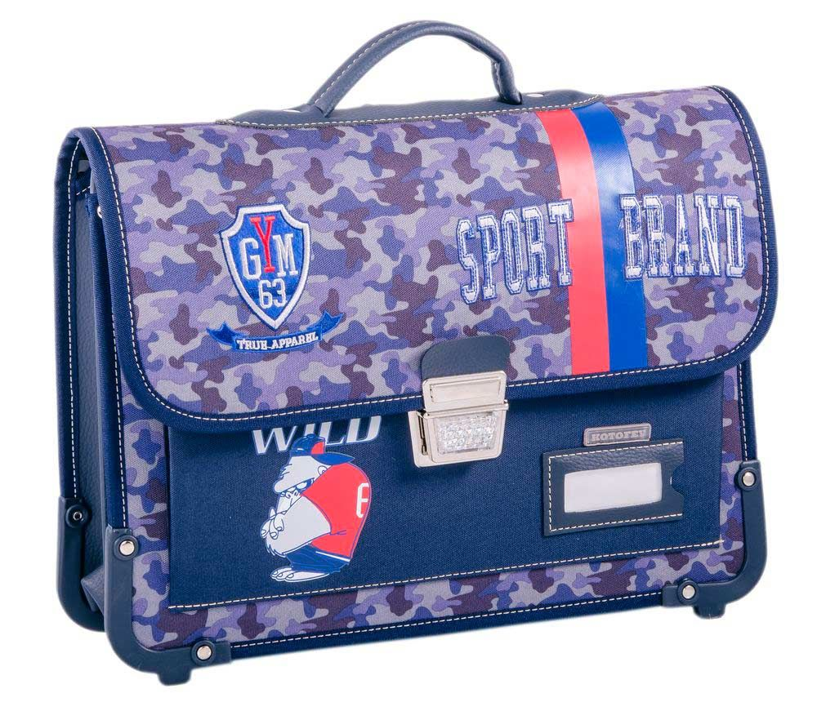
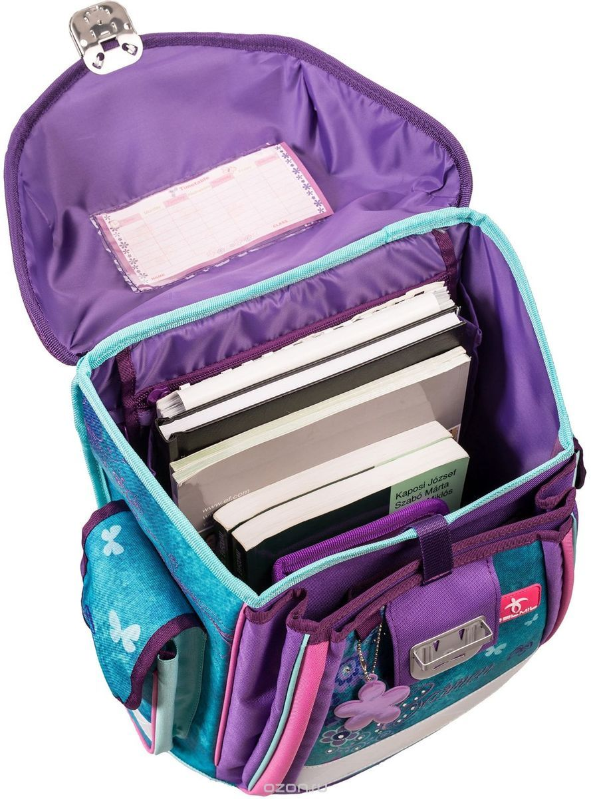
Новый дом несу в руке, Дверца дома на замке. Тут жильцы бумажные, Все ужасно важны

Slide 5
Портфолио
Графопись

Slide 6
Графопись

Slide 7
4ый лишний
Портфолио
Графопись

Slide 8
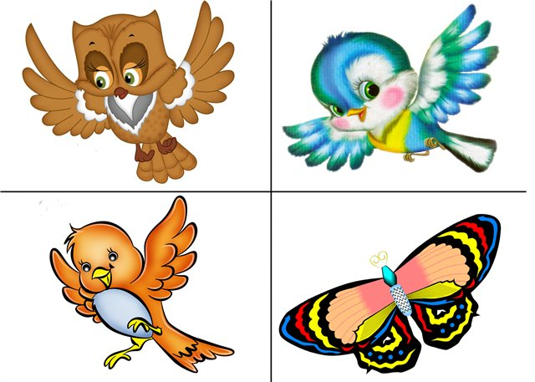

Slide 9
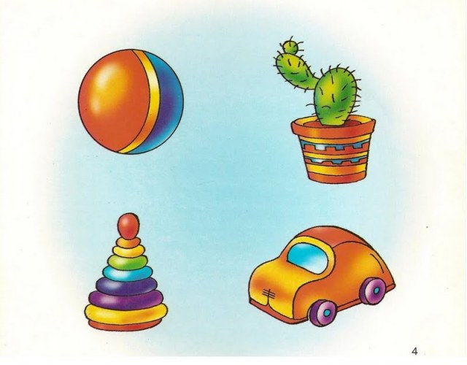

Slide 10
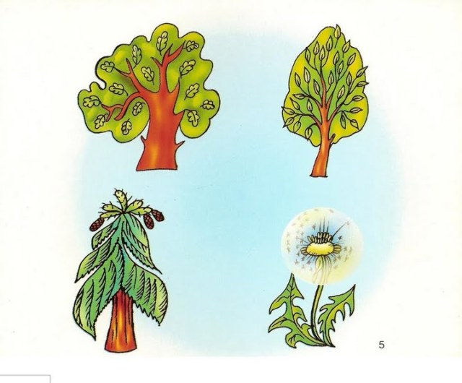

Slide 12
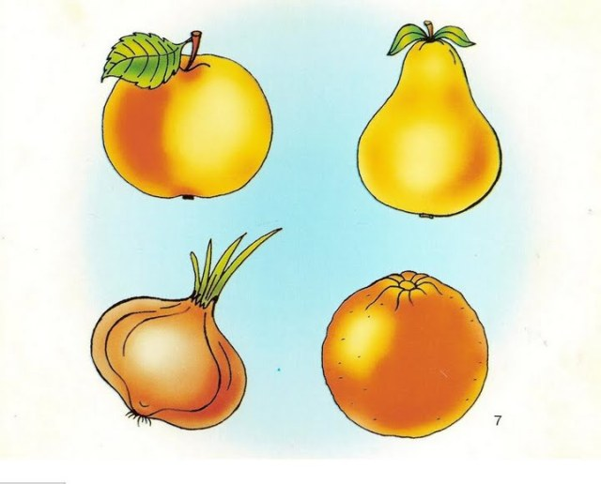

Slide 13
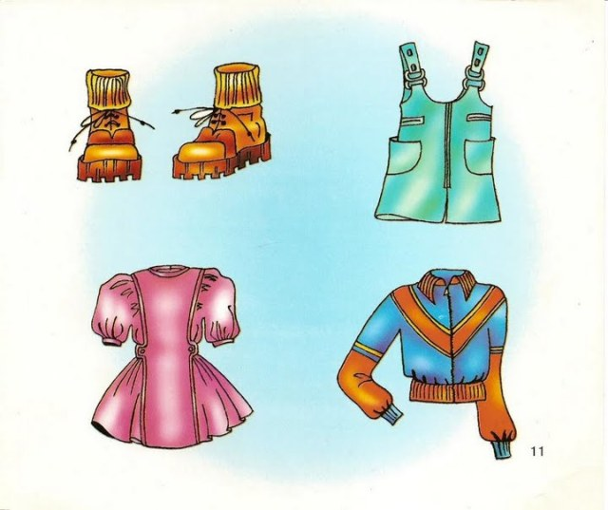

Slide 15
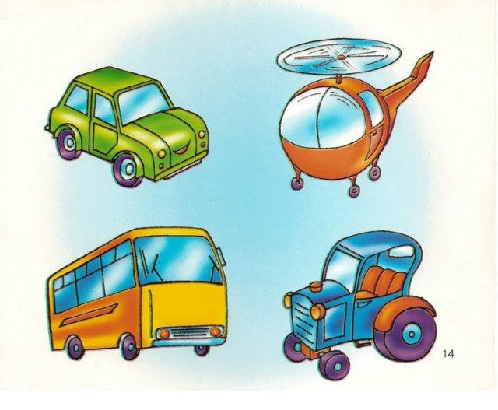

Slide 16
Соедини по цифрам
4ый лишний
Портфолио
Графопись

Slide 17
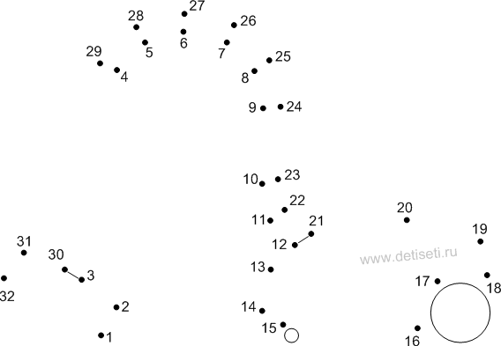

Slide 19
Читалия
Соедини по цифрам
4ый лишний
Портфолио
Графопись

Slide 20
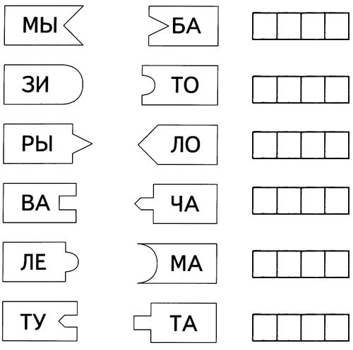
м ы л о
з и м а
р ы б а
в а т а
л е т о
т у ч а

Slide 21
История
Читалия
Соедини по цифрам
4ый лишний
Портфолио
Графопись

Slide 22
2
4
1
3

Slide 23
1
2
3
4

Slide 24
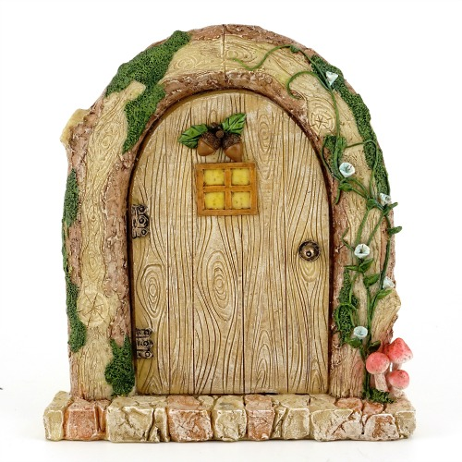
История
Читалия
Соедини по цифрам
4ый лишний
Портфолио
Графопись

Slide 26
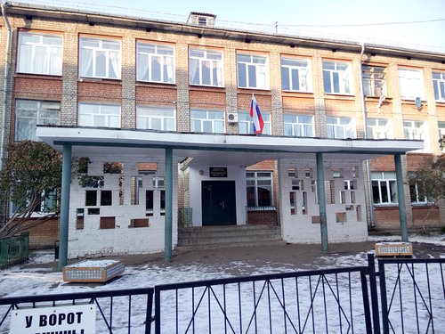
Школа
Добро
пожаловать!

